Slide 1
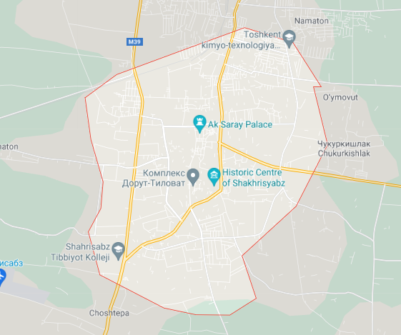
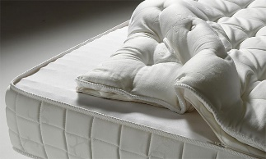
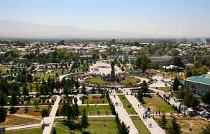
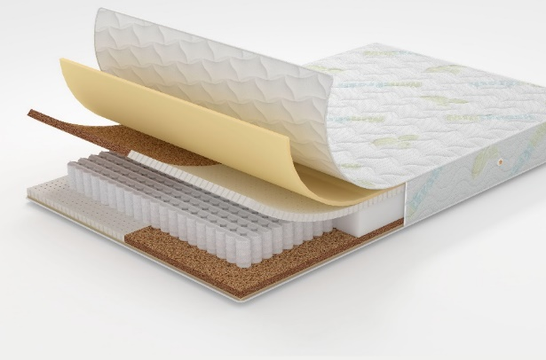
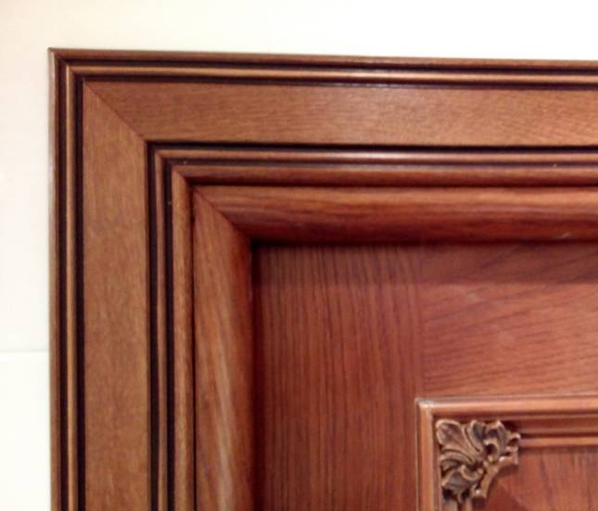
“МДФ наличник ва матраслар ишлаб чиқариш"
Лойиҳанинг иқтисодий кўрсаткичлари
Лойиҳа манзили
Лойиҳа тавсифи
Лойиҳанинг харажатлар тақсимоти
Қашқадарё вилояти, Шахрисабз шахри
МДФ наличник ва матрас
Мебел ишлаб
чиқаришда унинг
асосини тайёрлаш учун
ишлатиладиган
материалларнинг
турлари унчалик ҳам
кўп эмас, асосийлари ва
кенг тарқалганлари бу –
ДСП, МДФ ва ёғоч
массиви (ёғоч). Ушбу
лойиҳа ташаббускори
944 млн.сўм маблағ
эвазига тадбиркорликни
бошлашни ва 1 йилда
ўртача қувватда 51,8
минг дона наличник
ва 4,3 минг m² матрас
ишлаб чиқаришни ўз
олдига мақсад қилган
Ўз-ўзини қоплаш (PP)
Бино қуриш
14 ой
343 млн.
сўм
Ички даромадлилик даражаси(IRR)
Соф жорий қиймат (NPV)
Ускуналар
1.55 млрд
сўм
59%
600,9 млн.
сўм
Зарарсизлик нуқтаси (BEP)
18%
Ўз маблағи
Ишчи ўрин сони
343.1
МЛН.СЎМ
Лойиҳа қиймати
5 нафар
944
Банк кредити
МЛН.СЎМ
Ишга тушиш вақти
600,9
МЛН.СЎМ
2021-2022

